Slide 1

МБДОУ д\с №52
Интерактивная игра
Воспитатель
Гридина Л.В.

Slide 2
Инструкция
На игровом поле дано 5 категорий с 5 вопросами. Каждый игрок выбирает категорию и вопрос с ценой ответа. Проверить себя можно, нажав на карточку с вопросом. Кто наберёт наибольшее количество баллов, тот будет победителем.
Вернуться на игровое поле можно при помощи
На сыгравшей цене вопроса при возврате появляется красная рамочка.
Завершить игру можно при помощи кнопки
ВЫХОД
Начать игру

Slide 3
Алина
1
2
3
4
5
Саша
1
2
3
4
5
Аня
1
2
3
4
5
Саша М
1
2
3
4
5
Настя
1
2
3
4
5
ВЫХОД

Slide 4
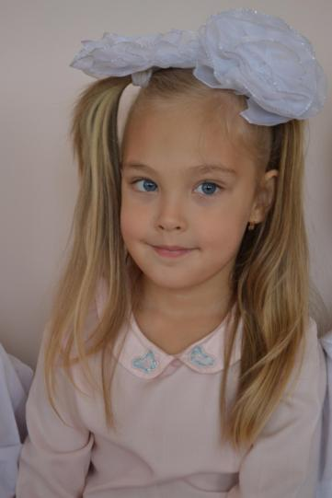
Саша
1
Любимый цвет Саши?
Фиолетовый

Slide 5

Саша
2
Осень
Любимое время года?

Slide 6

Саша
3
Борщ
Любимая еда мамы по мнению Саши

Slide 7
Саша
4
Сама Саша
Кто в семье дольше всех спит?

Slide 8
Саша Диденко
5
Винкс
Любимый мультфильм

Slide 9
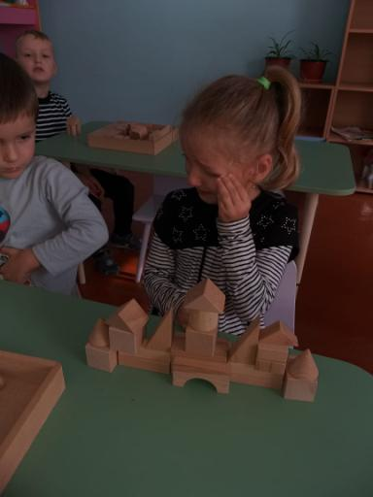
Аня
1
Котенок
Любимая мягкая игрушка

Slide 10
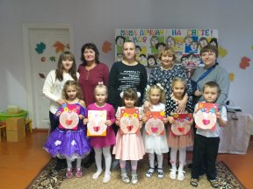
Аня
2
День рождения
Любимый праздник Ани

Slide 11
Аня
3
Папа
Кто больше работает?

Slide 12
Арсения
4
Зефир
Что Арсения любит больше: зефир или вафли?

Slide 13
Аня
5
Какое блюдо мама готовит вкуснее всего?
Спагетти

Slide 14
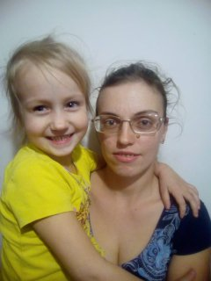
Саша М
1
Куда мечтает поехать Саша?
На море

Slide 15
Саша М
2
Желтый
Любимый цвет Саши?

Slide 16
Саша М
3
Сама Саша
Кто больше всего работает?

Slide 17
Саша М
4
Красный борщ
Мамина любимая еда

Slide 18
Саша М
5
Новый год
Любимый праздник Саши

Slide 19
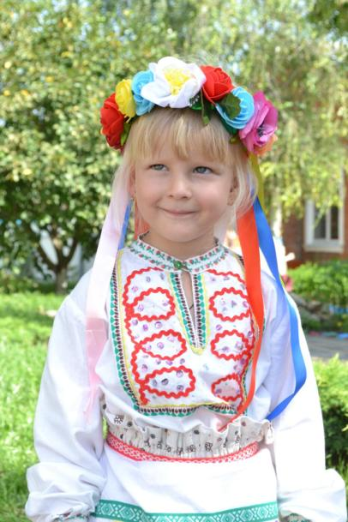
Геля
1
Кем хочет стать Геля?
Доктором

Slide 20

Геля
2
Зима
Любимое время года

Slide 21

Алина
3
Любимое блюдо, приготовленное мамочкой
Запеканка

Slide 22

Алина
4
Любимый цветок мамы по мнению Алины?
Роза

Slide 23

Алина
5
Папа
Кто больше работает?

Slide 24
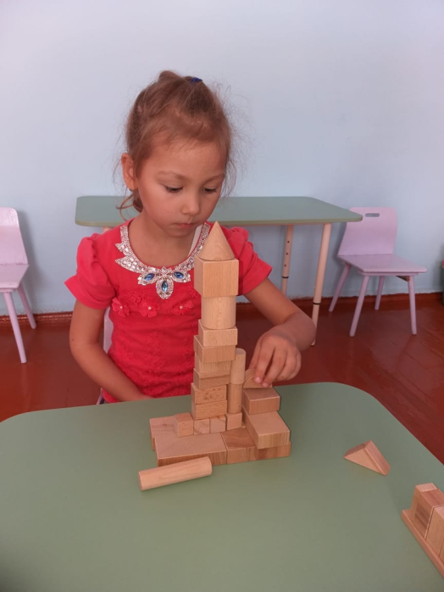
Настя
1
Кто больше всех работает?
Бабушка

Slide 25
Настя
2
Любимый цветок мамы?
Колокольчик

Slide 26
Настя
3
Любимый цвет Насти
Розовый

Slide 27
Настя
4
Винкс
Любимый Мультфильм Насти

Slide 28

Настя
5
Борщ
Любимое блюдо мамы

